Slide 1
このパワーポイントは環境チャレンジ後編教室のサンプルです。
実際の教室の内容は推進員が考えたカリキュラムで行います。

Slide 2

○○小学校
とやま環境チャレンジ10
後 編
かんきょう
へん
だん
地球温暖化をとめるため
みんなでチャレンジ！

Slide 3

○○小学校４年生のみんな、ひさしぶり！！
地球温だん化ぼう止活動すい進員の○○です。
みんな、チャレンジ１０のとりくみは楽しくできたかな？
Notes:
【クリック】○○小学校のみなさん、ひさしぶり！みんな私のことを覚えていますか？
私は地球温暖化防止活動推進員の○○です。
問いかけ【みんなチャレンジ１０は楽しくできたかな？】
子供【 反応 】
みんなありがとう。それでは今からチャレンジ10の後編教室を始めます。

Slide 4


勉強すること
地球温だん化についてのふりかえり
チャレンジ１０のとりくみ結果
（電気を起こしてみよう！）
（DVDを見て考えよう！）
（外に出てみよう！）
Notes:
今日はまず、
【クリック】地球温暖化について一度ふりかえってみましょう
そのあと、【クリック】みんなが１ヶ月がんばったチャレンジ10のとりくみの結果を見てみましょう。
そのあとは【クリック】 ※自由にプログラムを組む

Slide 5
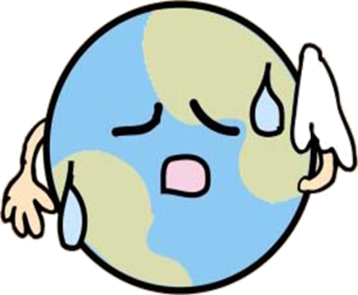
だん
地球温暖化ってなんだろう？
Notes:
それでは始めます。
さっき、地球温暖化という言葉を聞いたことがある人が何人かいましたが、では地球温暖化とは一体何なのでしょうか？

Slide 6
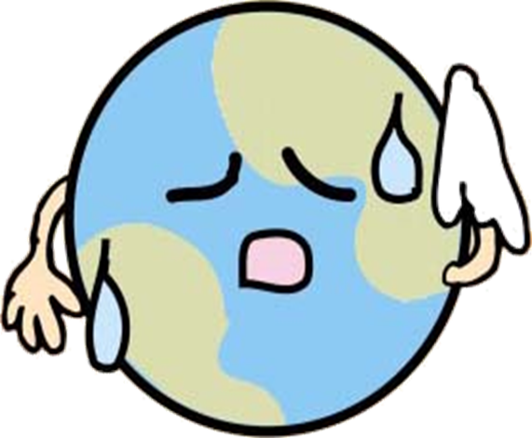
だん
地球温暖化って何だろう？
地球がだんだん
あたたかくなっていくこと
地球がねつをだしている
Notes:
地球温暖化とは、地球があたたかくなっていくことです。地球が熱を出している、そんな状態でしたね。

Slide 7

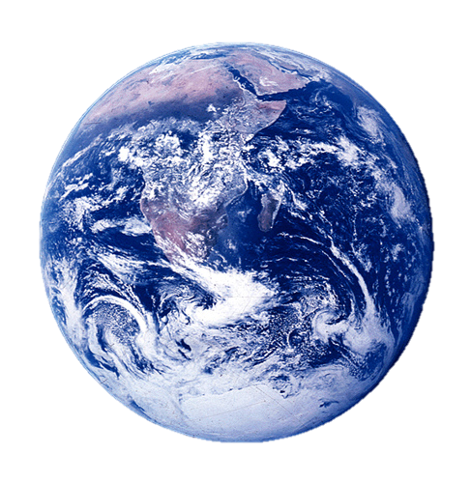
だん
地球温暖化のしくみ
地球をあたためるガス
熱
太陽光
ど
14度
ど
ー１９度
Notes:
簡単に地球温暖化の仕組みをお話しします。
・地球の周りには「温室効果ガス」と呼ばれている地球をあたためるガスがあります。このガスは、水蒸気（水）や二酸化炭素とよばれるものからできています。
・この地球をあたためるガスは、（太陽から降り注ぐ光が地球の地面を温め、その地面から出てくる熱を吸収して）地球の平均気温を【クリック】１４度くらいに保ってくれています。
・このガスがないと、地球は【クリック】マイナス１９℃くらいになると言われています。
問いかけ【マイナス１９℃になったらみんなどうなると思う？】
子供【死んでしまう！凍ってしまう！】
そうですね、この地球をあたためるガスは私達が生きていくためには大切なものなのです。
このガスは布団と同じだと考えてください。お布団のお陰で、熱が逃げずにちょうどよい温度を保っています。

Slide 8
だん
地球温暖化のしくみ
地球をあたためるガス
熱
熱
熱
太陽光
Notes:
でも、最近はこの地球をあたためるガスが増えすぎてきたため、【クリック】太陽の熱がなかなか宇宙へ出られなくなりました。
布団が冬用の分厚い布団になっている状態で、【クリック】地球が暖かくなってきています。
夏に冬用の布団をかぶって寝るなんて、暑くてできませんよね？でも、地球は今そういう状態なのです。これが「地球温暖化」です。

Slide 9
今、地球では
何がおこっているの？
Notes:
そんな暖かくなった今の地球では、一体何が起こっているのでしょうか？

Slide 10
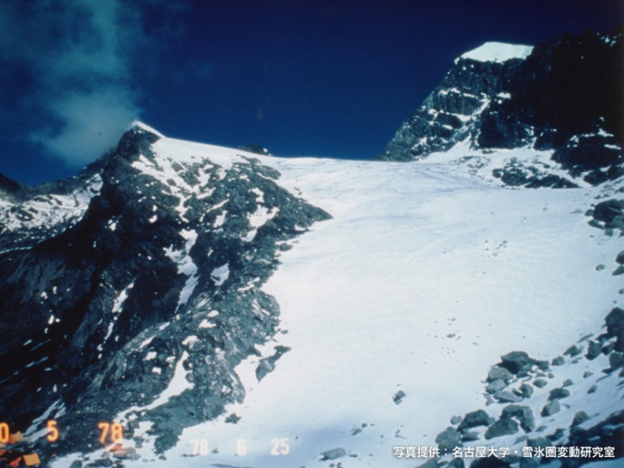
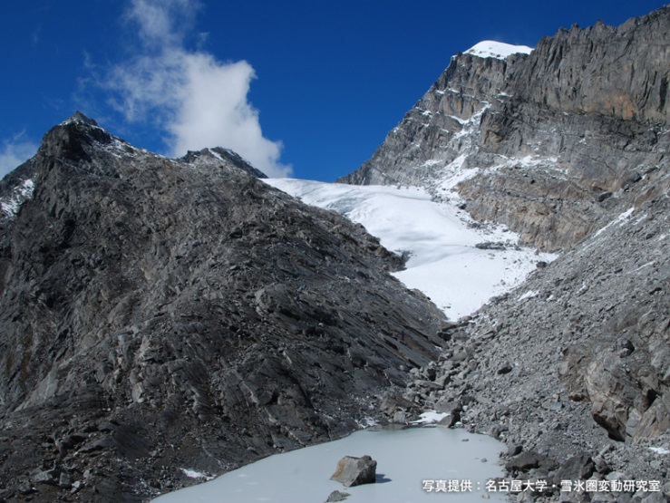
今、地球では何が起こっているの？
ヒマラヤの氷がとけている
1978年
2008年
写真：全国地球温暖化防止活動推進センターより
たった30年でこんなにへってしまった！
Notes:
例えばヒマラヤ山脈の氷や雪です。1978年から2008年までの３０年の間にこんなに減ってしまいました。

Slide 11
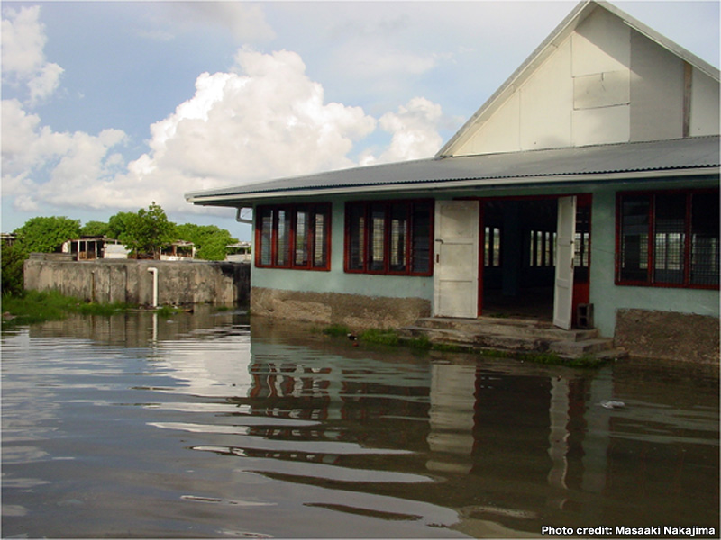
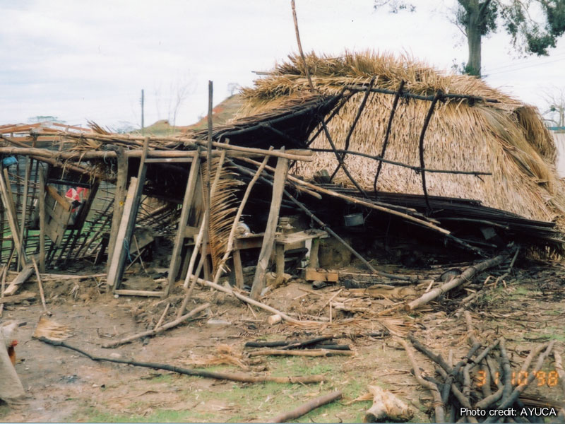
今、地球では何が起こっているの？
海水面が上しょうし、
島がしずむ
いじょう気しょうがたくさん起こる
写真：全国地球温暖化防止活動推進センターより
【ツバル】
家がしん水している
【ホンジュラス】
大型ハリケーンで家がこわれる
Notes:
標高の高い場所にある氷河や永久凍土など、陸地にあった氷が溶け出し海に流れ込んで海水面が上昇し、ツバルという国では人が住んでいる所にまで海水がきて、家が浸かってしまっています。
また、ゲリラ豪雨や大きな台風も起きやすくなり、家が壊されてしまうところも出ています。

Slide 12
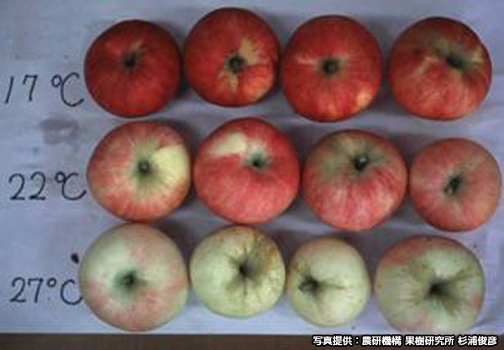
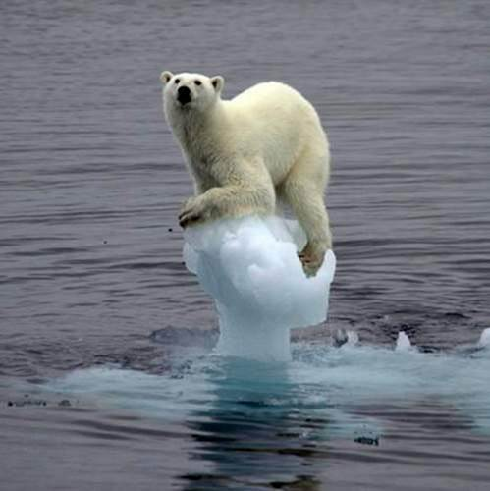
今、地球では何が起こっているの？
（世界、日本）
食べ物が育たなくなる
生物のぜつめつのおそれ
写真：農研機構 果樹研究所
高温でリンゴの色がつかない
氷が溶けて住む場所を失う
ホッキョクグマ
Notes:
また、暖かい日が続くと、食べ物がとれなくなったり、きちんと育たなくなります。
さらに、温暖化の影響は私たち人間だけでなく、動物たちの居場所をうばうことにもつながっています。

Slide 13
今、地球では何が起こっているの？
（日本、富山県）
サクラのさく時期が早くなっている
雪が少なくなってきている
2000年代３月
2030年代３月
雪がふらなくなるかも！？
Notes:
富山県では、サクラの咲く時期も温暖化によってどんどん早くなっています。
また、雪の降る日も雪の量も少なくなってきています。

Slide 14


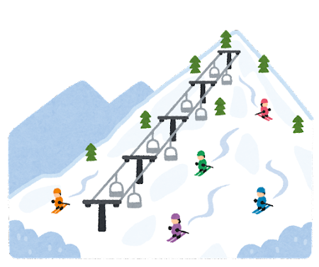
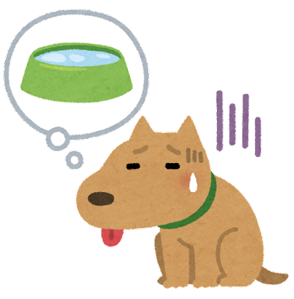


地球温暖化がすすむと・・・
（日本、富山県）
ライチョウがいなくなるかも
砂はまがなくなるかも
Notes:
「地球温暖化」が進むと、私たちの生活はもちろん、富山県に住んでいる、涼しい場所にしか住めないライチョウなどが死んでしまうのではないか、砂浜が沈んでなくなってしまうのではないか、山に積もる雪が少なくなり、スキーができなくなるのではないか、水も少なくなってしまうのではないかと心配されています。

Slide 15
大切な地球を未来につなぐために
ぼくたち、わたしたちに
できることは何だろう？
Notes:
それでは、地球温暖化をこれ以上すすめないために、ぼくたちわたしたちができることは何でしょうか？
それが、とやま環境チャレンジ10でしたね！

Slide 16
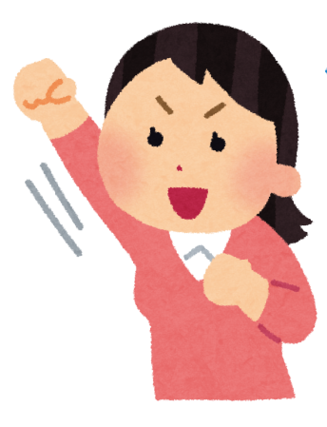
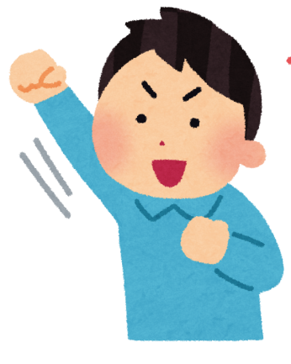
とやま環境チャレンジ10
とりくみ結果
Notes:
それでは、みんなが一ヶ月間、家族の人と一緒にがんばったチャレンジ１０のとりくみの結果を見てみましょう。

Slide 17

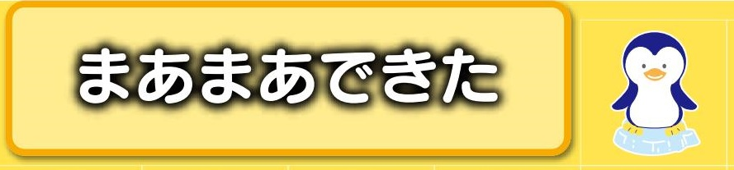

がんばり度ランキング
１点
０.５点
０点
Notes:
今回、みんなのとりくみのがんばり度をランキングにしました。
よくできたシールは１点、まあまあできたシールは０．５点、できなかったシールは０点で、計算しました。
その結果は・・・

Slide 18
かならずチャレンジ
がんばり度ランキング
Notes:
まずは「かならずチャレンジ」の４項目のがんばり度ランキングです。
１位は・・・・・。点数は●●満点中・・・点！！
２位は・・・・・。点数は●●満点中・・・点！！
３位は・・・・・。点数は●●満点中・・・点！！
４位は・・・・・。点数は●●満点中・・・点！！
【推進員からのコメント】

Slide 19
えらんでチャレンジ
がんばり度ランキングベスト５
Notes:
次はみんなが家族の人とえらんだ「えらんでチャレンジ」のがんばり度ランキングベスト５です。
１位は・・・・・。点数は●●満点中・・・点！！
２位は・・・・・。点数は●●満点中・・・点！！
３位は・・・・・。点数は●●満点中・・・点！！
４位は・・・・・。点数は●●満点中・・・点！！
５位は・・・・・。点数は●●満点中・・・点！！
【推進員からのコメント】

Slide 20

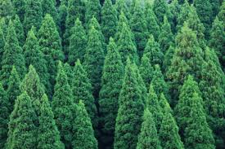
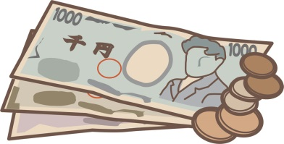
こんなにへらせたよ！
ちきゅうをあたためるガス 1,483kg
サッカーボール
１４８,３２８個
杉の木 106本分
節約できたお金 291,253円
Notes:
１ヶ月間のみんなのがんばりのおかげで、ちきゅうを温めるガスは●●●●kgへらすことができました。
これはサッカーボールにすると【クリック】●●●●個分！
杉の木は二酸化炭素を１年間で１４ｋｇ吸収すると言われていますが、その杉の木でいうと【クリック】●●本分！
節約できたお金は何と・・・【クリック】●●●,●●●円！これはお母さんに教えてあげようね！

Slide 21

こ
工夫したことや感想を聞かせて！
・こんなことが楽しかったよ！
・これが大変だった！！
Notes:
それではここで、みんなに質問です。
【問いかけ】チャレンジ10を一ヶ月やってみて、（自分なりに工夫したこと）（楽しかったこと・うれしかったこと）（大変だったこと）は何ですか？
隣のお友達とちょっと話してみてください。
※問いかけは１つに絞っても良い。
【少し話し合う時間をとる】
はい、それでは何人かに発表してもらいましょう。
【こどもたちの感想発表】
【推進員コメント】

Slide 22

みんなのおかげで、ねつがちょっと下がったかも！
これからも、地球温だん化を防ぐために、環境にやさしいとりくみをつづけよう！
Notes:
みんながチャレンジ10にとりくんだおかげで、地球の熱がほんの少し下がったかもしれません。
これからも、地球温暖化を防ぐために、地球にやさしい取組みを続けましょう。
また、自分だけじゃなくて、家族やお友達と楽しみながら取り組んでいけるといいですね。

Slide 23

お し ま い
また会いましょう！
Notes:
それではこれで授業はおわりたいと思います。
【この後、環境教育教材での発電体験やDVD視聴、外に出てみるなど、独自のプログラムを実施してください】

